Slide 1


ỦY BAN NHÂN DÂN QUẬN LONG BIÊN
TRƯỜNG TIỂU HỌC ĐÔ THỊ VIỆT HƯNG
BÀI GIẢNG ĐIỆN TỬ
KHỐI 3
MÔN: HĐTN

Slide 2
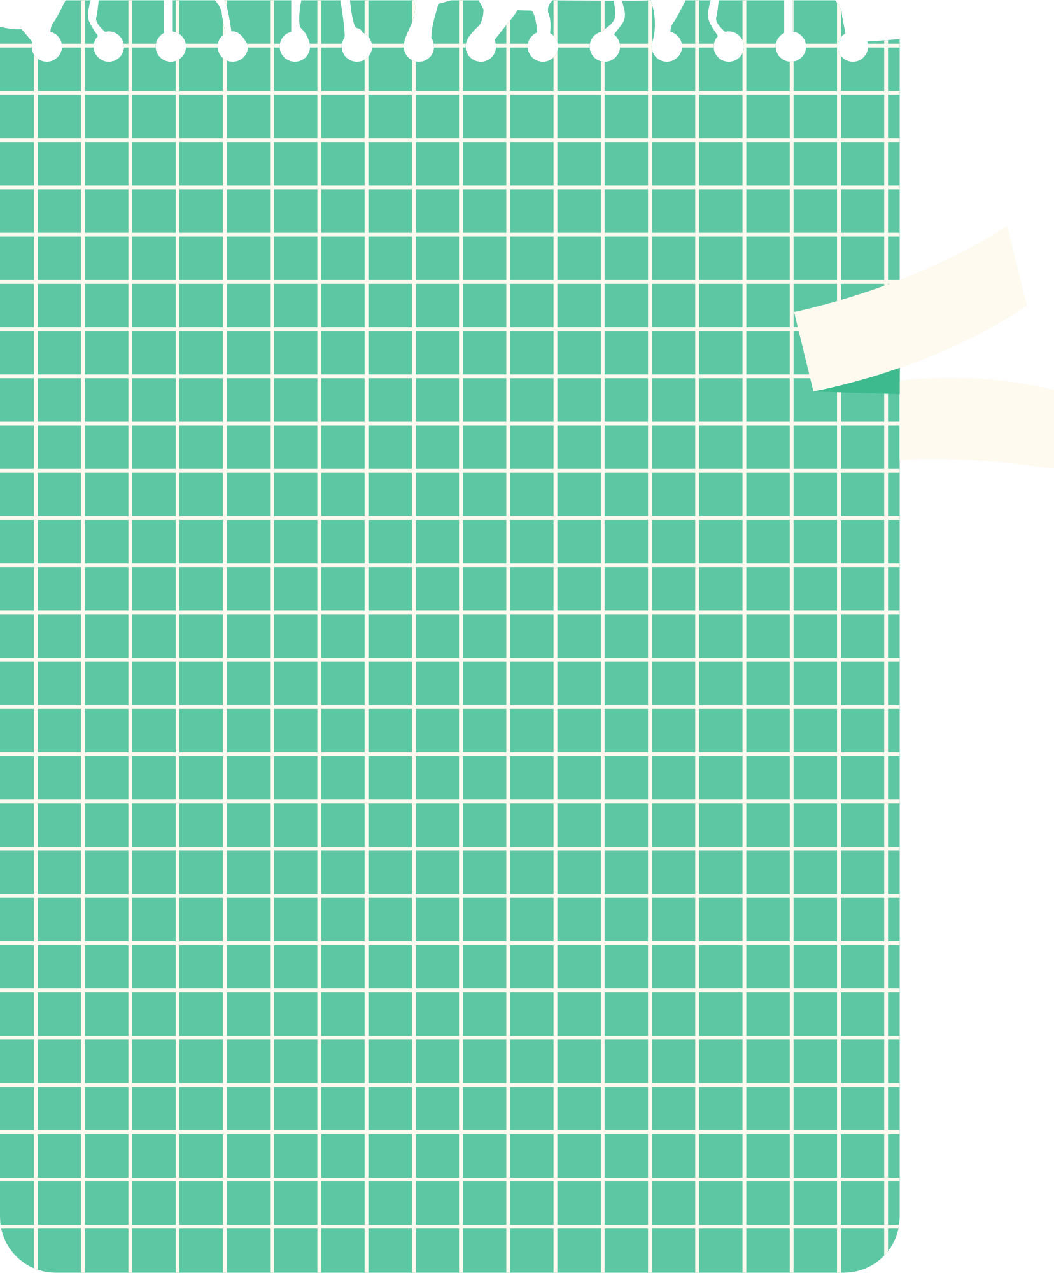











HOẠT ĐỘNG TRẢI NGHIỆM
CHỦ ĐỀ : NGHỀ EM YÊU THÍCH
Sinh hoạt theo chủ đề:
NGHỀ YÊU THÍCH CỦA EM
Lớp 3 – Bộ sách Cánh Diều

Slide 3



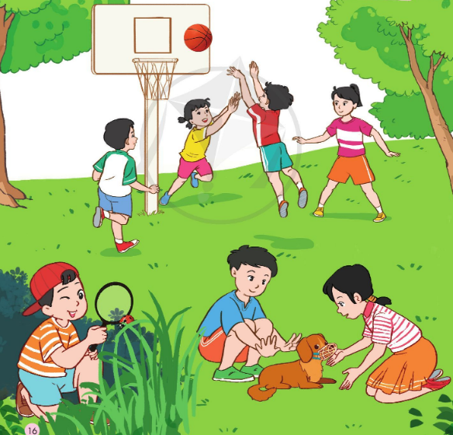

Khởi động

Slide 4




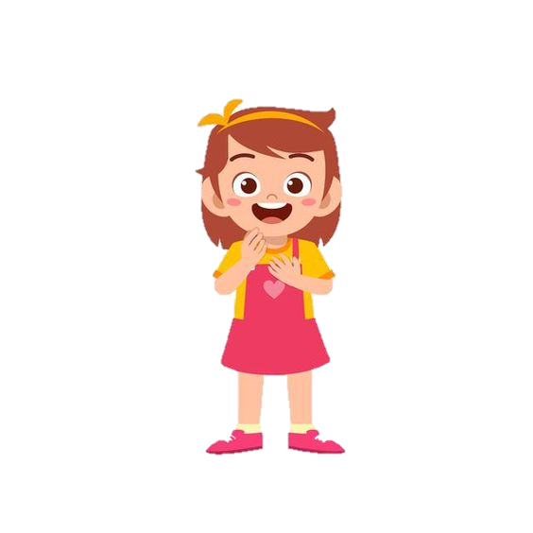

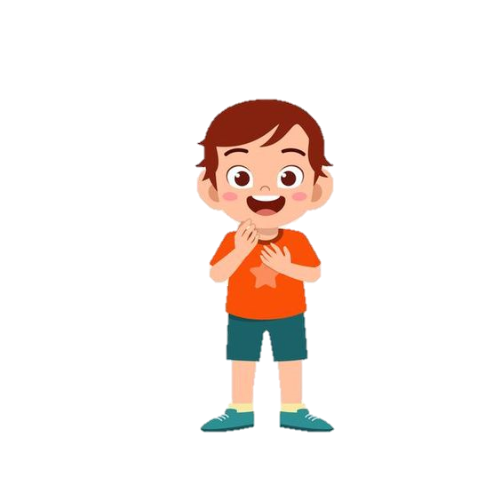
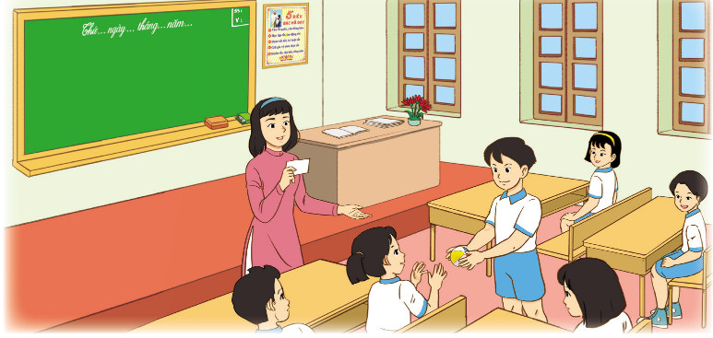
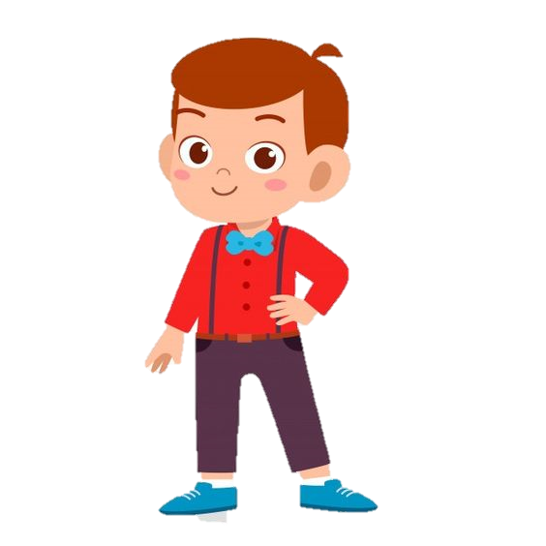
01
Mỗi bạn sẽ được phát 1 mảnh giấy và các em sẽ viết tên nghề mình yêu thích vào giấy.
Các bạn chung 1 nhóm nghề yêu thích sẽ cùng nhau thảo luận các câu hỏi sau
Hoạt động 1
Khám phá
nghề yêu thích
Đầu bếp
Bác sĩ
Đầu bếp
Bác sĩ

Slide 5
Mỗi bạn sẽ được phát 1 mảnh giấy và các em sẽ viết tên nghề mình yêu thích vào giấy.
Các bạn chung 1 nhóm nghề yêu thích sẽ cùng nhau thảo luận các câu hỏi sau
01
Hoạt động 1
Khám phá
nghề yêu thích
Bác sĩ
Đầu bếp

Slide 6

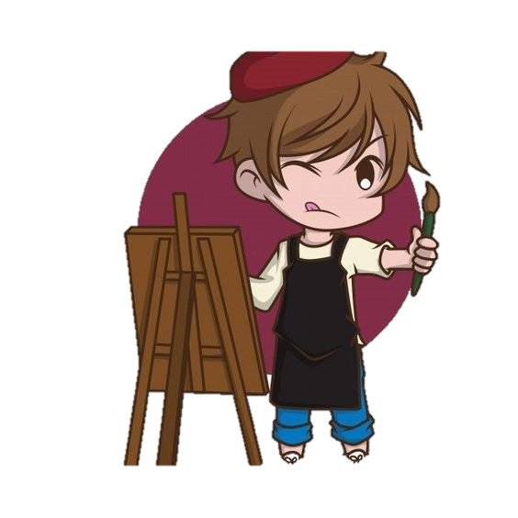
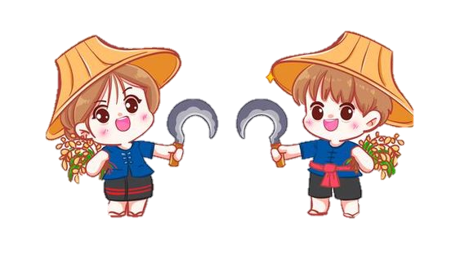
+ Tên nghề yêu thích
+ Các công việc cụ thể
+ Một số đức tính của nghề
+ Dụng cụ làm việc chủ yếu
+ Trang phục làm việc đặc trưng của nghề
+ Lí do em yêu thích nghề đó.

Slide 7


Slide 8


Slide 9


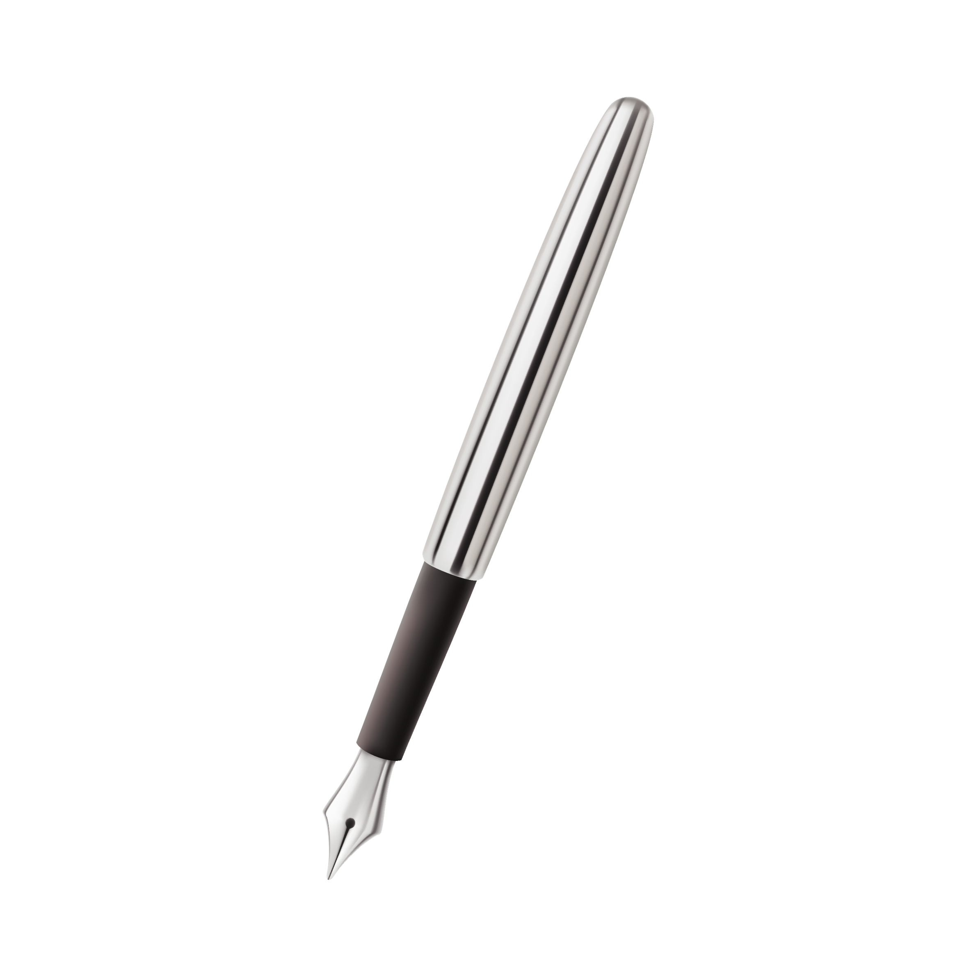


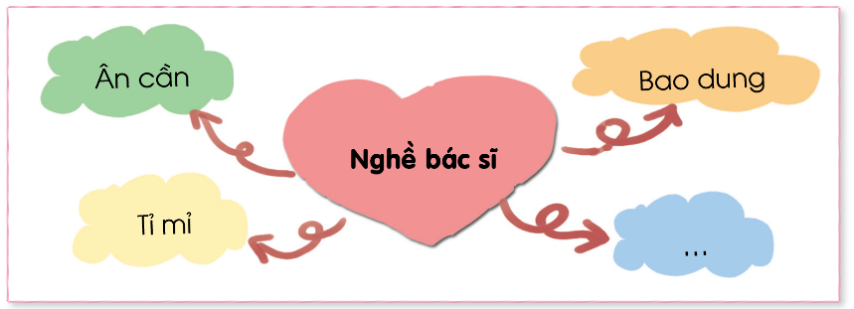
♥ Vẽ sơ đồ tư duy về các đức tính cần có của nghề yêu thích
♥ Chia sẻ sơ đồ tư duy của em
02
Hoạt động 2
Xác định
đức tính của nghề

Slide 11
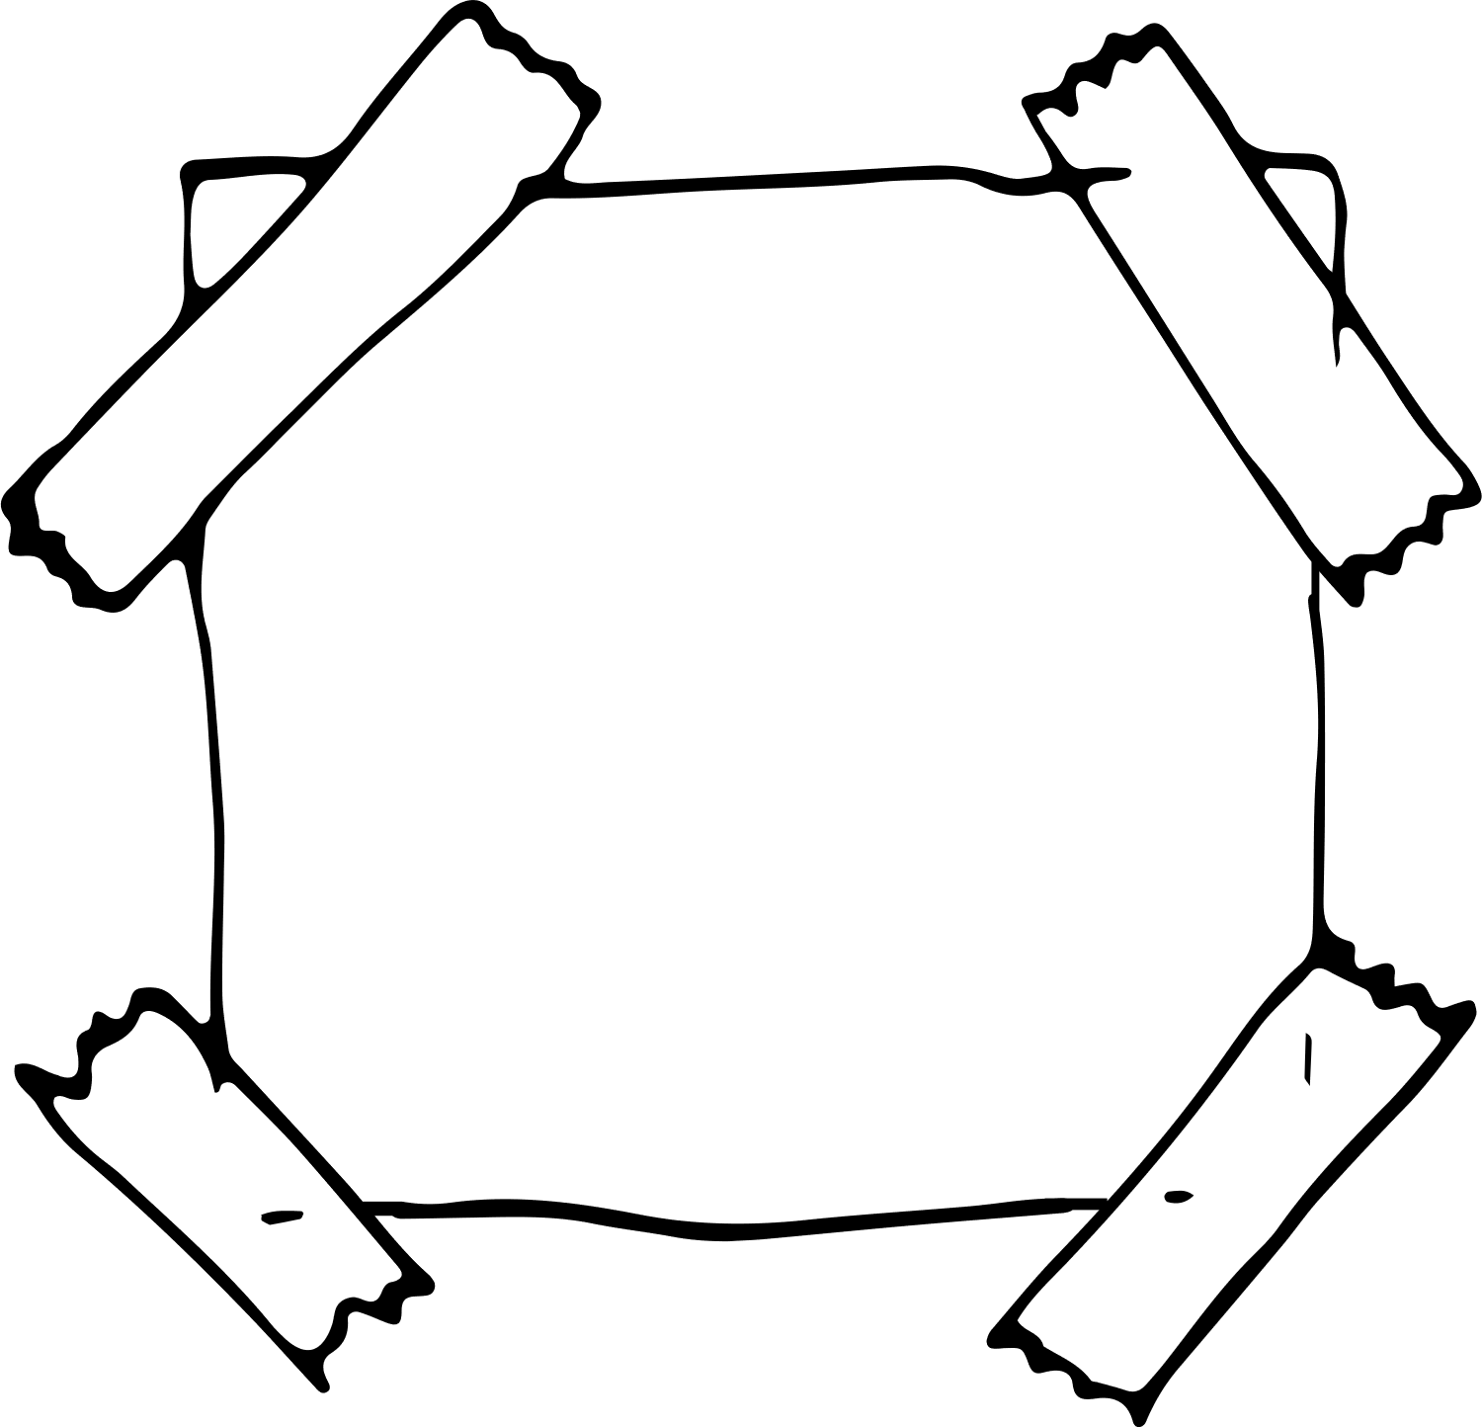
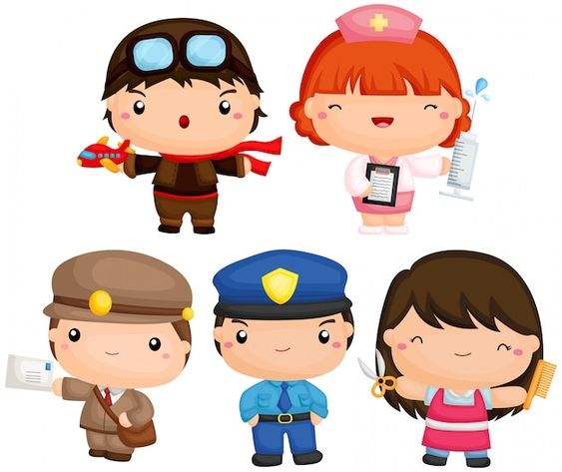
Kết luận
Mỗi nghề nghiệp trong xã hội đòi hỏi người lao động có những đức tính khác nhau. Sẽ có những đức tính đặc thù riêng cho từng nghề, sẽ có những đức tính mà nghề nào cũng cần phải có như chăm chỉ, chịu khó,...

Slide 12


Slide 13







Tạm biệt các con
Chúc các con học tập thật tốt!

